Slide 1

Progetto di Fondamenti di Analisi dati
Studente : Andrea Filippo Salemi
Corso di Laurea: Informatica LM-18
Dataset Usato Netflix Movies and Tv Show (Qui)

Slide 2
Obiettivi
Lo scopo principale è quello di analizzare questo dataset, ovvero un dataset in cui sono presenti dei dati di un catalogo di netflix fino alla metà del 2021. Il catalogo contiene diversi campi tra cui nome del titolo, il tipo di show , il genere e l’anno di uscita e così via. Nel dataset si sono proposte 5 domande che verranno analizzate nelle prossime slide, lo scopo è anche quelle di usare le numerosi tecniche durante il corso per lo più:
Regressione lineare (tendenze temporali) e logistica (classificazioni delle serie e dei film)
Pearson per le correlazioni;
Clustering: k-means, PCA per ridurre la dimensionalità;
Analisi sulla stima di densità utilizzando la kde ;
Analisi predittiva usando: Naive Bayes e la knn;
Valutazione tramite: K-fold cross-validation, metriche (Accuracy, Precision, Recall, F1, AUC).

Slide 3
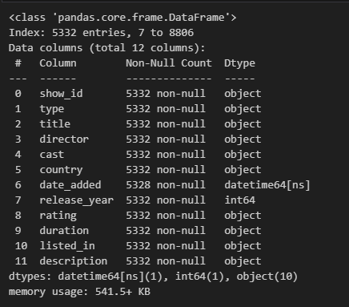
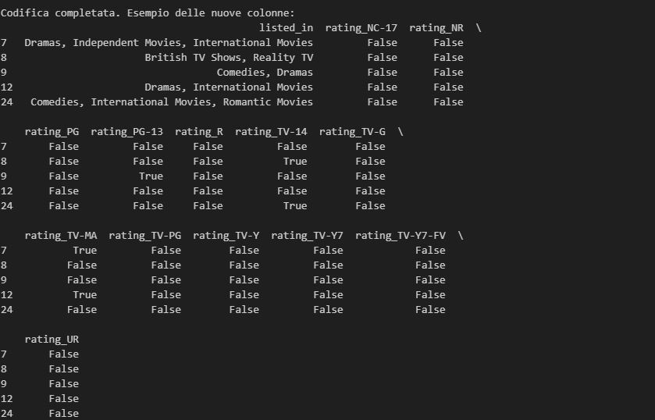
Dataset e Preprocessing
Prima della One-Hot
Inizialmente il dataset ha 8807 record (film e serie TV, aggiornato al 2021).
- Variabili principali: titolo, tipo, regista, cast, paese, anno, rating, durata, generi
- Pulizia dei dati (rimuovendo tutti
- Rimossi duplicati e valori nulli passando da 8807 a 5332 record finali
Parsing date in formato standard
Trasformazioni
Normalizzazione & Standardizzazione (release year, durata)
Encoding:
One-hot per generi
Dummy per rating
Dopo La one-hot

Slide 4
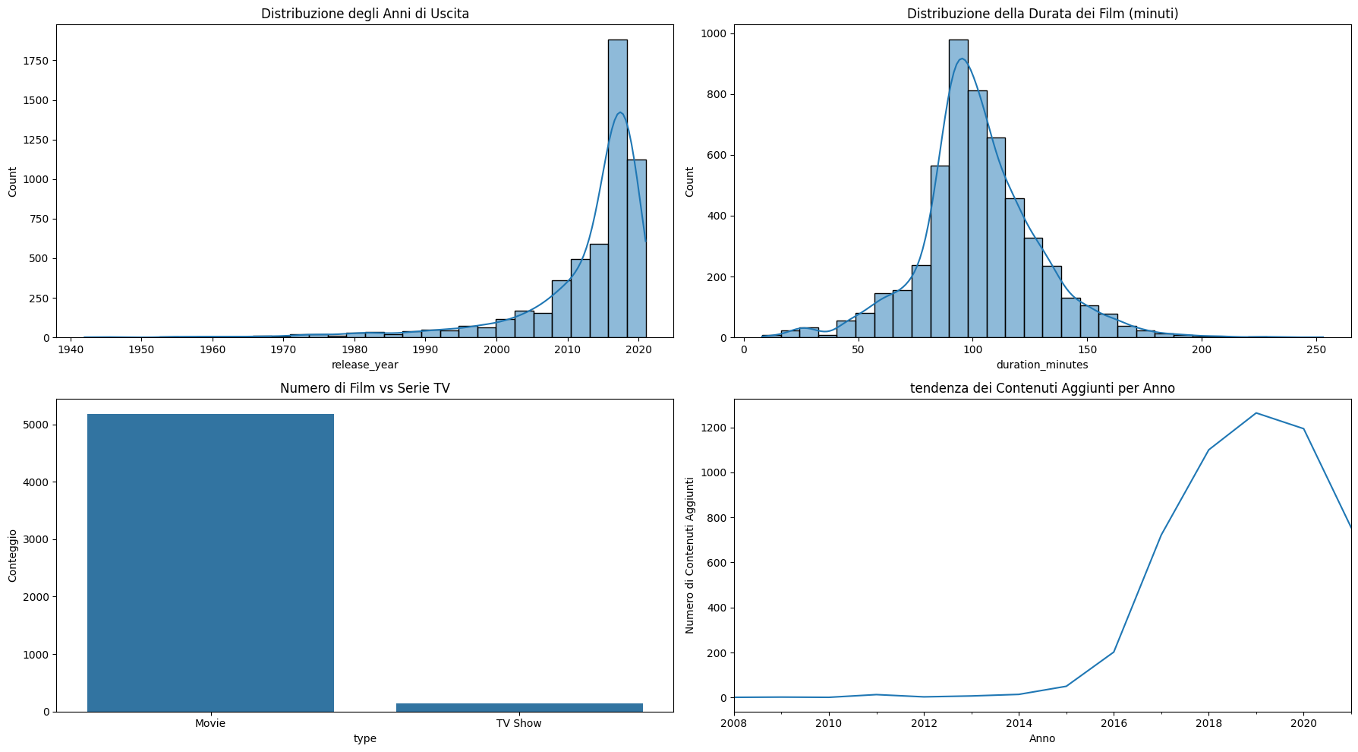
Analisi Descrittiva
Distribuzione anni di uscita
Maggior parte dei contenuti pubblicati dopo il 2015
Forte crescita recente del catalogo
Durata dei film
Distribuzione ~ normale tra 80–120 min
Pochi film molto brevi o molto lunghi
Film vs Serie TV
I film dominano il catalogo
Le serie TV crescono solo negli ultimi anni
Trend contenuti aggiunti
Crescita marcata dal 2016 al 2019
Leggera diminuzione negli anni successivi

Slide 5
Analisi Inferenziale
ANOVA (durata film per rating)
Differenze significative tra i rating (p < 0.05)
Es.: TV-14 ≈ 114 min, TV-MA ≈ 97 min
Correlazione (anno di uscita – durata)
Correlazione negativa significativa (r ≈ -0.21)
I film più recenti tendono a durare meno
Chi-quadro (genere vs rating)
Associazione significativa (p < 0.001)
Alcuni rating più frequenti in certi generi (es. Dramas, Comedies)
ANOVA (durata film per decade)
Differenze significative tra decadi
Film anni ’90-2000 più lunghi in media rispetto a quelli 2010+

Slide 6
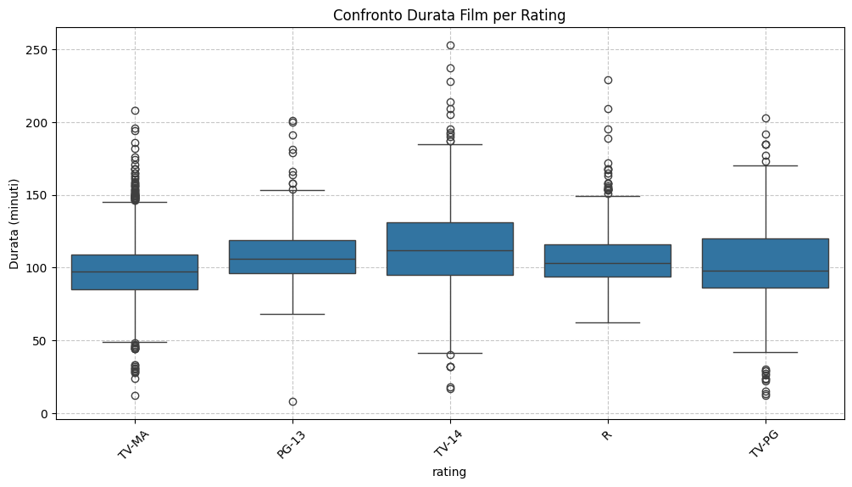
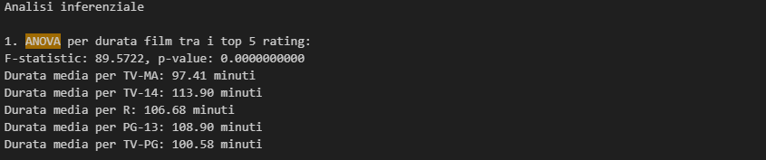
1) Per durata film tra i top 5 raing

Slide 7
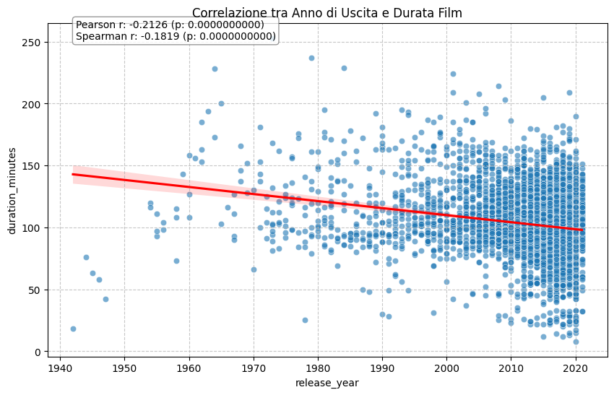
2) Correlazione tra anno di uscita e durata film

Slide 8
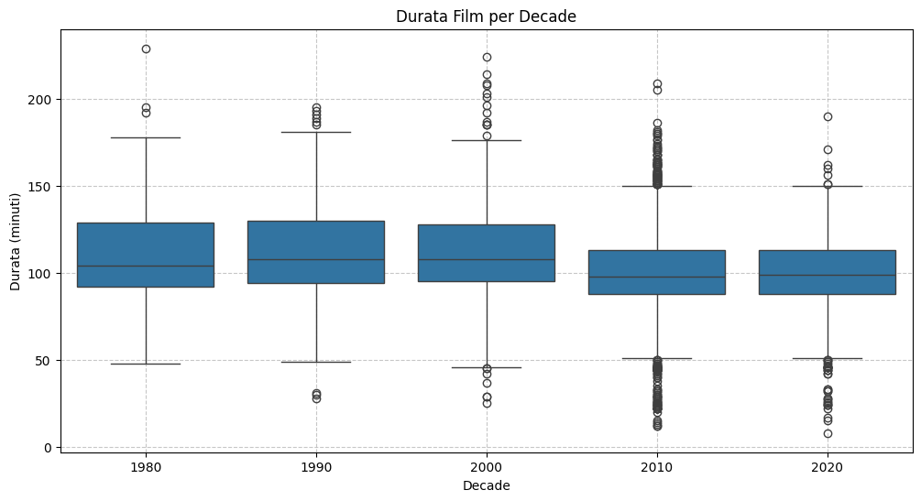
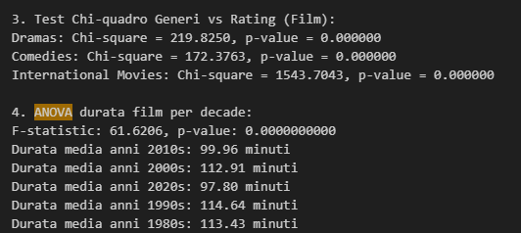
Test Chi-quadro Generi vs Rating (Film) e ANOVA durata film per decade:

Slide 9
Interpretazione generale dell’analisi
Esistono differenze reali nelle durate in base a rating e periodo storico.
Il rating e il genere influenzano in modo significativo le caratteristiche dei film.

Slide 10
1) Com’è cambiata la produzione dei contenuti durante gli anni? (se col tempo sono state fatte più serie TV o più film)
Approccio adottato:
Conteggio annuale di Film e Serie TV (trend nel tempo)
Percentuali : composizione del catalogo per anno
Regressione lineare : stima dei trend di crescita
Test statistici (linregress) : verifica della significatività
Confronto pre-2010 vs post-2010 : cambiamenti strategici
CAGR (tasso di crescita annuo composto) : misura della crescita media

Slide 11
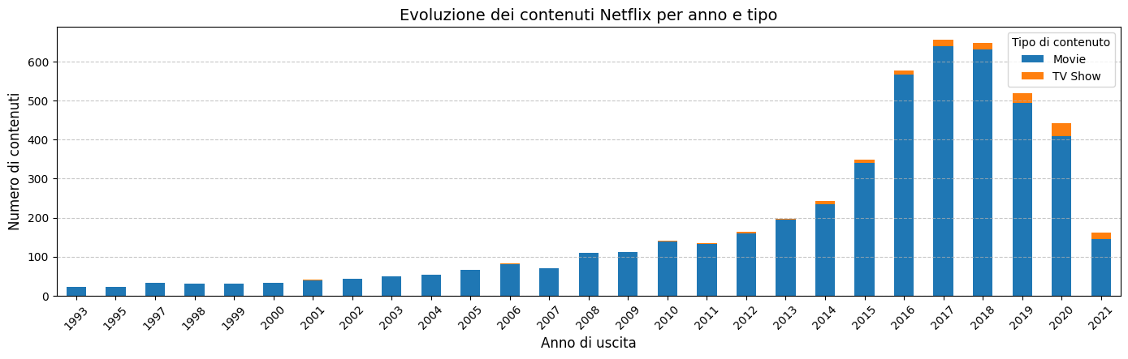
1) Com’è cambiata la produzione dei contenuti durante gli anni? (se col tempo sono state fatte più serie TV o più film)
Fino al : produzione bassa, quasi solo film
Dal 2015 : crescita esplosiva, picco 2017–2018
Serie TV in aumento, ma i film restano prevalenti
Dopo il 201Fino al 2010 : produzione bassa, quasi solo filmDal 2015 → crescita esplosiva, picco 2017–2018Serie TV in aumento, ma i film restano prevalentiDopo il 2018 : leggera diminuzione (es. pandemia)8 → leggera diminuzione (es. pandemia)

Slide 12
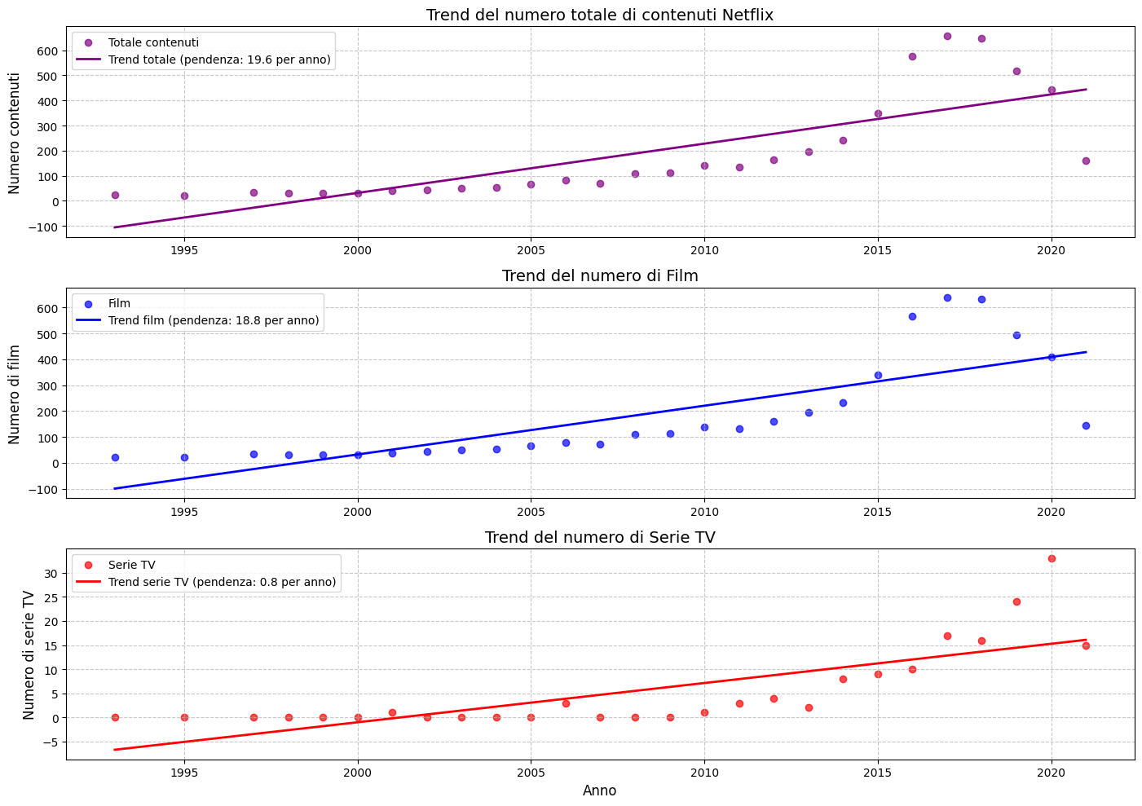
1) Com’è cambiata la produzione dei contenuti durante gli anni? (se col tempo sono state fatte più serie TV o più film)
Totale (viola)
Forte crescita fino al 2018 : +19,6 contenuti/anno
Lieve calo negli anni successivi
Film (blu)
Pendenza ≈ +18,8 : crescita trainata quasi solo dai film
Picco nel 2017–2018
Serie TV (rosso)
Pendenza ≈ +0,8 : crescita lenta ma costante
Più rilevanti solo negli ultimi anni La crescita del catalogo è trainata dai film, ma le serie TV stanno diventando progressivamente più presenti.

Slide 13
Evoluzione dei contenuti Netflix
Evoluzione dei contenuti Netflix
Crescita continua di Film e Serie TV negli anni
Serie TV: incremento più marcato e trend significativo (assoluto e percentuale)
Film: crescita più lenta e stabile
Confronto pre-2010 vs post-2010 → cambio di strategia, maggiore focus sulle Serie TV
CAGR → crescita media annua più alta per le Serie TV rispetto ai Film
In conclusione, Netflix ha reso le Serie TV un pilastro centrale del catalogo, soprattutto nell’ultimo decennio.

Slide 14
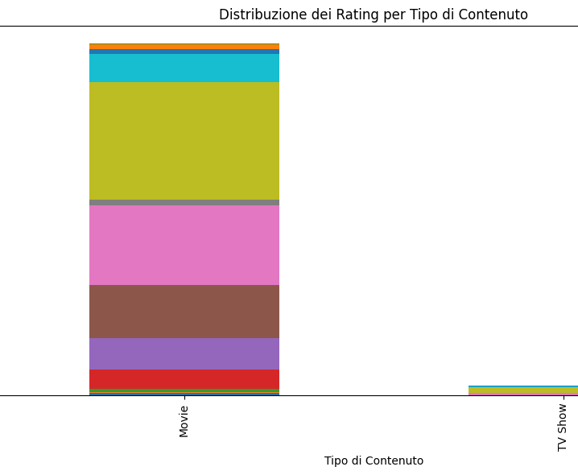
2) Una relazione tra tipo di contenuto (Film e SerieTV) e i loro rating.
L’obiettivo di questo quesito è di verificare se il rating dipende dal tipo di contenuto (Film / Serie TV).
Il metodo Metodo usato:
Creazione di tabella di contingenza (crosstab) usando :
content_rating_table = pd.crosstab(df['type'], df['rating'])
Applicazione del Test Chi-Quadro (X^2):
chi2, p_value, dof, expected = stats.chi2_contingency(content_rating_table)
Calcolo valori attesi e gradi di libertà.
L’ Interpretazione ci permette di capire se alcuni rating sono più comuni nei Film o nelle Serie TV, identificando le differenze statisticamente significative
Risposta al quesito dai risultati : Come si può notare, a prima vista : I TV Show sono decisamente di meno questo è probabilmente dovuto alla possibilità per netflix di poter pubblicare più film rispetto a una Serie TV poiché si diladono nel tempo.

Slide 15
3) adesso si andrà a rispondere alla terza domanda che tratta della : Predizione fascia di rating delle serie TV e film?
Nel seguente quesito si costruisce e si valuta un modello di classificazione prevedendo il rating dei titoli di Netflix usando delle caratteristiche come il tipo , la durata dei film o serie TV.
per fare tutto questo verrà applicazione la normalizzazione (Stardadizzione), ci sarà una fase di traning e in fine di predizione e valutazione per poter predire la fasce di rating e verranno visualizzate i risultati usando le Curve di ROC e le matrici di confusioni il quale rispettivamente serve per valutare tra le diverse classi di rating, mostrando il compromesso tra il tasso di veri positivi e il tasso di falsi positivi per ciascuna classe per capire, appunto sia efficace per ogni punto. più è vicino a 1 , migliore sarà la performance. Mentre, la matrice di confusione mostra ogni classe, mostrando quante volte ha predetto correttamente (valori in diagonale) mentre, viceversa, valori non correttamente non corretti (fuori dalla diagonale) questo fa in modo che ci siano più o meno fuori efficiente il modello di classificazione.
Tecniche usate sono: Clustering (K-means), PCA (per ridurre la dimensionalità e visualizzare i cluster).

Slide 16
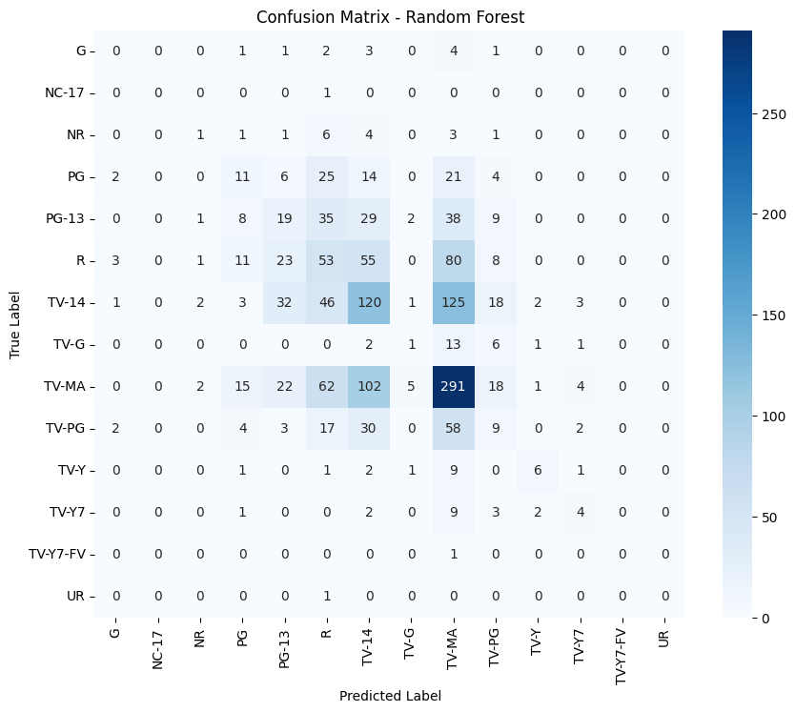
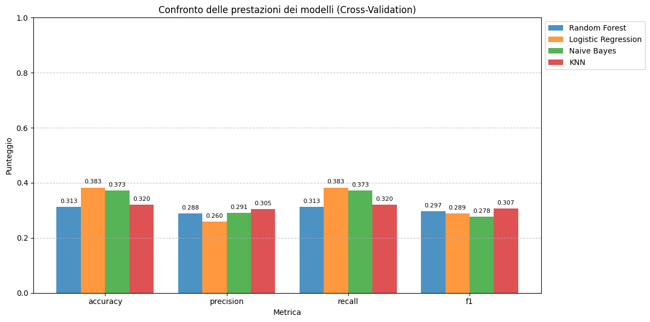
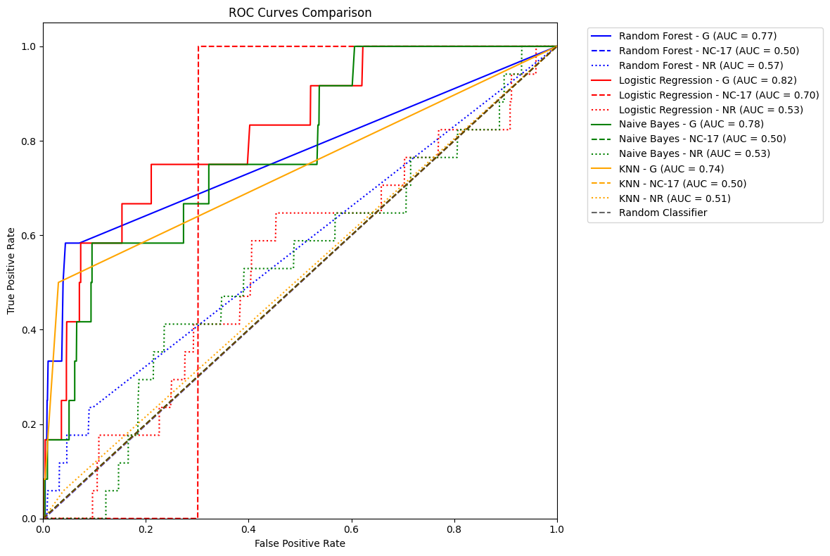
Plot:

Slide 17
Confronto delle prestazioni dei modelli (Cross-Validation)
Questo grafico a barre confronta le performance di quattro modelli di classificazione (Random Forest, Logistic Regression, Naive Bayes, KNN) nella predizione del rating dei contenuti Netflix. Le metriche mostrate sono Accuracy, Precision, Recall e F1-score, calcolate tramite validazione incrociata (cross-validation).
Si può subito vedere quale modello ottiene i punteggi migliori su ciascuna metrica.
Permette di identificare il modello più affidabile e robusto per il problema affrontato.

Slide 18
Curve di ROC confronto
Il grafico mostra le curve ROC (Receiver Operating Characteristic) per i principali modelli e per alcune classi di rating.
Cosa mostra:
Ogni curva rappresenta la capacità del modello di distinguere tra una classe e le altre (one-vs-rest).
Più la curva si avvicina all’angolo in alto a sinistra, migliore è la capacità predittiva (AUC più alto).
Il confronto tra modelli evidenzia quali sono più efficaci nel riconoscere le diverse fasce di rating.

Slide 19
Confusion Matrix - Random Forest
La matrice di confusione mostra le prestazioni del modello Random Forest nella classificazione dei rating.
Che andrà a mostrare le righe rappresentano le classi reali, le colonne quelle predette.
I valori sulla diagonale indicano le predizioni corrette; quelli fuori diagonale sono errori.
Permette di capire quali classi vengono riconosciute meglio e dove il modello commette più errori.
L’analisi ha portato alla conclusione in cui possiamo dire per questo quesito che la combinazione di tecniche di preprocessing, validazione incrociata e confronto tra modelli ha permesso di individuare la soluzione più efficace per la classificazione del rating nel dataset analizzato.

Slide 20
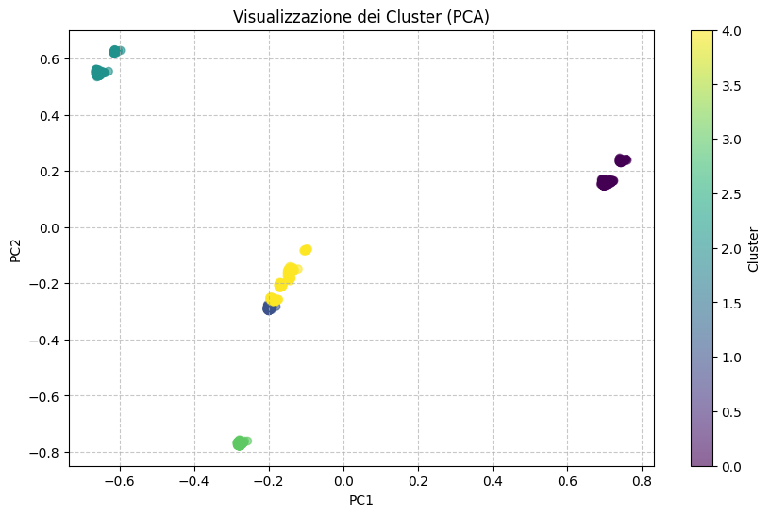
È possibile identificare gruppi naturali di contenuti (cluster) basati su caratteristiche testuali e categorica?
Obiettivo:
Raggruppare i titoli in 5 cluster usando descrizione + tipo + rating
Visualizzare i cluster nello spazio ridotto con PCA
Tecniche:
K-Means : crea gruppi di contenuti simili senza etichette predefinite
PCA : riduce la dimensionalità, facilita visualizzazione e interpretazione
Risultati Clustering (KMeans + PCA):
5 cluster distinti di titoli Netflix, basati su descrizioni testuali + variabili categoriche (tipo, rating);
PCA → i cluster risultano ben separati nello spazio ridotto
Ogni cluster mostra caratteristiche comuni (generi, tipologie, rating prevalenti)
Capire la struttura del catalogo: Segmentare i contenuti per strategie di produzione/distribuzione e supportare sistemi di raccomandazione personalizzati

Slide 21
5) Distribuzione delle uscite delle serie TV per capire se ci sono dei picchi significativi?
Il principale obiettivo è identificare i picchi e i trend di crescita/diminuzione nelle uscite di Serie TV con l’applicazione dei seguenti metodi:
Analisi descrittiva : media, deviazione standard, z-score per rilevare picchi
Visualizzazioni : grafici a barre, linee, heatmap (uscite per anno, % Serie TV, distribuzione mensile)
Regressione lineare : stima del trend delle uscite nel tempo
L’analisi mirata serve per capire l’evoluzione delle Serie TV e i momenti di crescita più significativi.

Slide 22
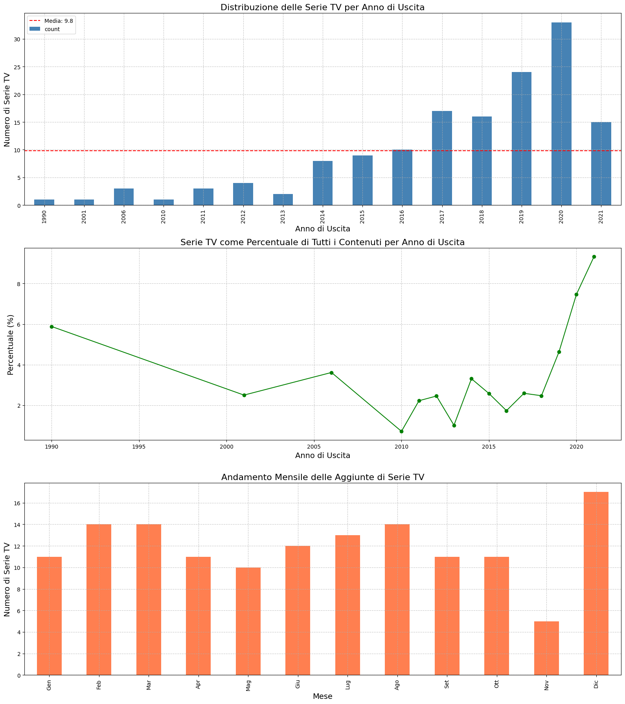
Plot:
1. Distribuzione delle Serie TV per Anno di Uscita (grafico in alto): Mostra il numero di nuove Serie TV pubblicate ogni anno su Netflix.
Le barre blu rappresentano il conteggio annuale.
La linea rossa tratteggiata indica la media storica.
Si notano alcuni anni con valori nettamente superiori alla media: questi sono i “picchi” produttivi, che evidenziano strategie di espansione o cambiamenti di mercato.
2. Serie TV come Percentuale di Tutti i Contenuti (grafico centrale): Mostra la quota percentuale delle Serie TV rispetto al totale dei contenuti pubblicati ogni anno.
La linea verde evidenzia come la presenza delle Serie TV sia cresciuta nel tempo, soprattutto negli ultimi anni, diventando una parte sempre più rilevante del catalogo Netflix.
3. Andamento Mensile delle Aggiunte di Serie TV (grafico in basso): Mostra la distribuzione delle nuove Serie TV aggiunte mese per mese.
Le barre arancioni indicano che le aggiunte sono distribuite durante tutto l’anno, ma con alcuni mesi leggermente più “ricchi”, suggerendo una certa stagionalità nelle pubblicazioni.

Slide 23
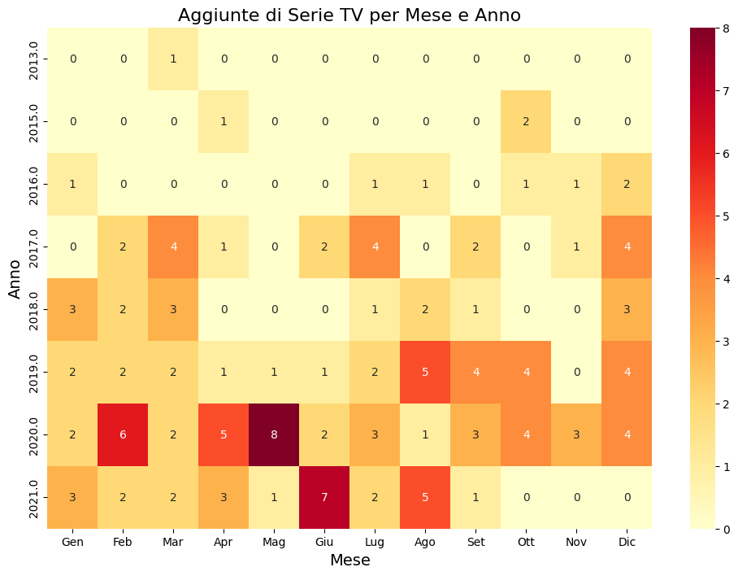
Plot : Matrice di confusione
Heatmap uscite Serie TV (2013–2021)
Come leggerla:
Righe = anni
Colonne = mesi
Colore = numero di nuove Serie TV
Cosa mostra:
Picchi evidenti in mesi specifici (es. maggio–giugno 2020)
Crescita nel tempo: più uscite negli anni recenti
Stagionalità : alcuni mesi più “ricchi” di aggiunte
Conclusione: la produzione di Serie TV è aumentata negli ultimi anni, con pattern stagionali ben visibili.

Slide 24
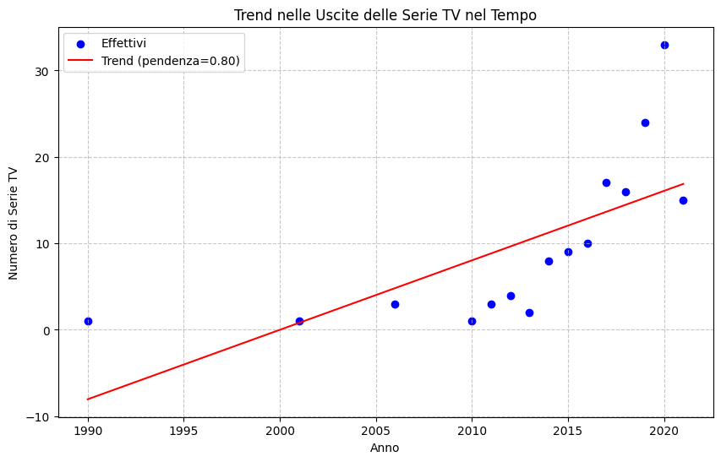
Plot: Trend uscite delle serie TV nel tempo
Grafico
Punti blu = numero di Serie TV per anno
Linea rossa = trend (regressione lineare, pendenza ≈ +0.8 Serie TV/anno)
Cosa evidenzia
Crescita costante delle uscite negli ultimi anni
Trend positivo = Netflix investe sempre di più nelle Serie TV
Serie TV diventano parte centrale del catalogo
Si può dedurre la produzione di Serie TV su Netflix è aumentata in modo continuo e significativo.

Slide 25
Conclusione 5° quesito
Picchi produttivi individuati con z-score > 2
Percentuale Serie TV in crescita costante sul totale
Regressione lineare : coefficiente positivo = trend crescente
Analisi mensile + heatmap : evidenziano stagionalità nelle pubblicazioni
Conclusione: Netflix ha investito sempre di più nelle Serie TV, rendendole una parte centrale del catalogo.

Slide 26
Tirando le somme
Evoluzione produzione
Crescita costante dei contenuti
Serie TV sempre più centrali (soprattutto dopo il 2010)
Tipo ↔ Rating
Relazione significativa (Chi-quadro)
Rating diversi per Film e Serie TV → strategie di targetizzazione
Predizione rating
Random Forest = modello più accurato
Anno, durata e tipo → già predittivi del rating
Clustering contenuti
5 cluster naturali (testo + variabili categoriali)
Utile per raccomandazioni e analisi di mercato
Picchi Serie TV
Anni con z-score > 2 → strategie aziendali/mercato
Presenza di stagionalità nelle aggiunte
Sintesi finale: Netflix ha ampliato e diversificato l’offerta, puntando sempre più sulle Serie TV e adattando i contenuti a rating e target.

